Slide 1
Wortschatz – Kapitel 7
Freunde haben – Freunde finden

Slide 2
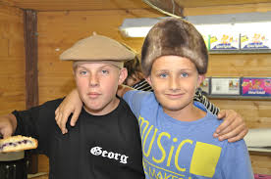
mein bester Freund

Slide 3
meine beste Freundin

Slide 4
Wir sind beste Freunde.

Slide 5
Wir sind beste Freundinnen.

Slide 6
der Brief, e

Slide 7
ohne
sans

Slide 8
seit
depuis

Slide 9
zusammen

Slide 10
Was ist passiert?
Qu’est-ce qui s’est passé?

Slide 11
gehen

Slide 12
sein
être

Slide 13
zuhören, er hört zu, hat zugehört

Slide 14
lügen, er lügt, hat gelogen
mentir

Slide 15
die Freundschaft, en
l’amitié

Slide 16
das Tagebuch, ¨er

Slide 17
wütend

Slide 18
helfen, er hilft, half, hat geholfen

Slide 19
der Anfang, ¨e
le début

Slide 20
der Tipp, s
le conseil

Slide 21
enttäuscht

Slide 22
der Streit

Slide 23
Freunde fürs Leben
des amis pour la vie

Slide 24
nicht mehr
ne … plus

Slide 25
nicht mehr zusammen sein
ne plus être ensemble

Slide 26
keine Freunde / Freundinnen mehr sein
ne plus être amis/amies

Slide 27
Was soll ich nur machen?
Que dois-je faire?

Slide 28
sich fühlen, er fühlt sich, hat sich gefühlt
se sentir

Slide 29
fehlen, du fehlst mir, du hast mir gefehlt
manquer
(tu me manques)

Slide 30
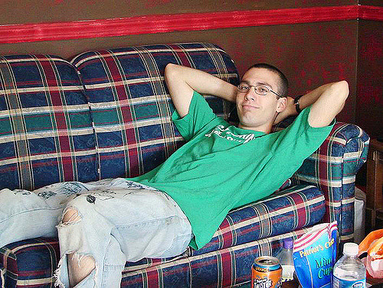
sportlich ≠ unsportlich
≠

Slide 31
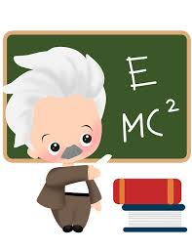
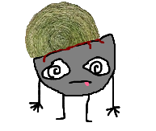
intelligent ≠ dumm
≠

Slide 32
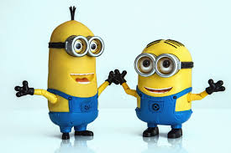
lustig ≠ traurig
≠

Slide 33
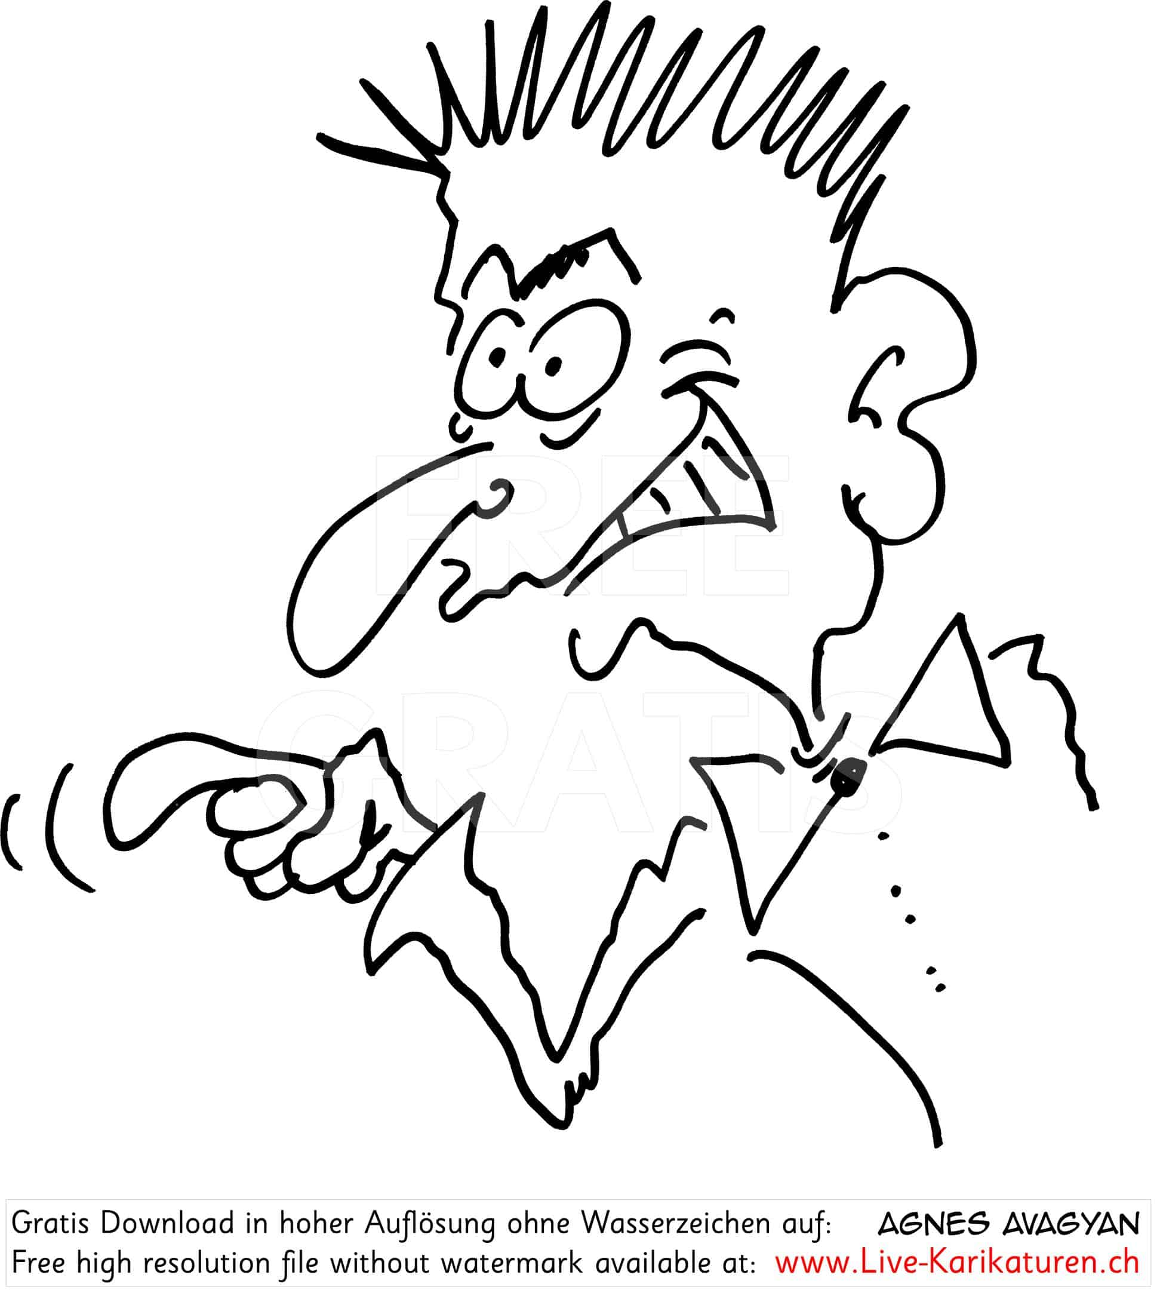
sympathisch ≠ unsympathisch
≠

Slide 34
fair ≠ unfair
juste ≠ injuste

Slide 35
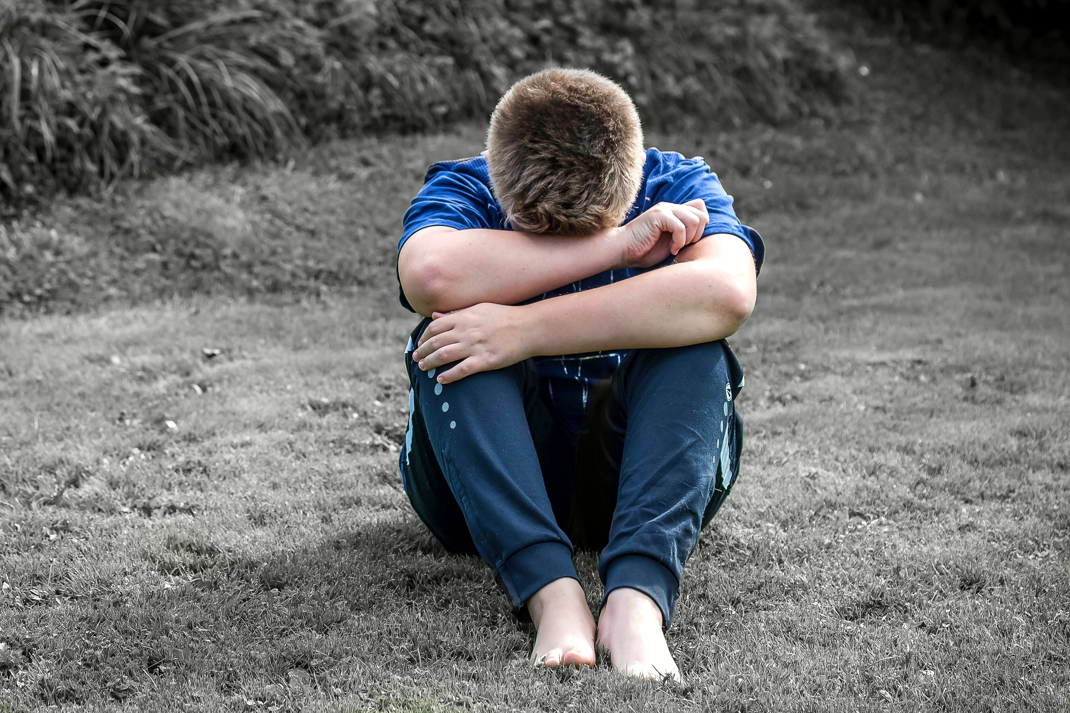
glücklich ≠ unglücklich
≠

Slide 36
freundlich ≠ unfreundlich
≠

Slide 37
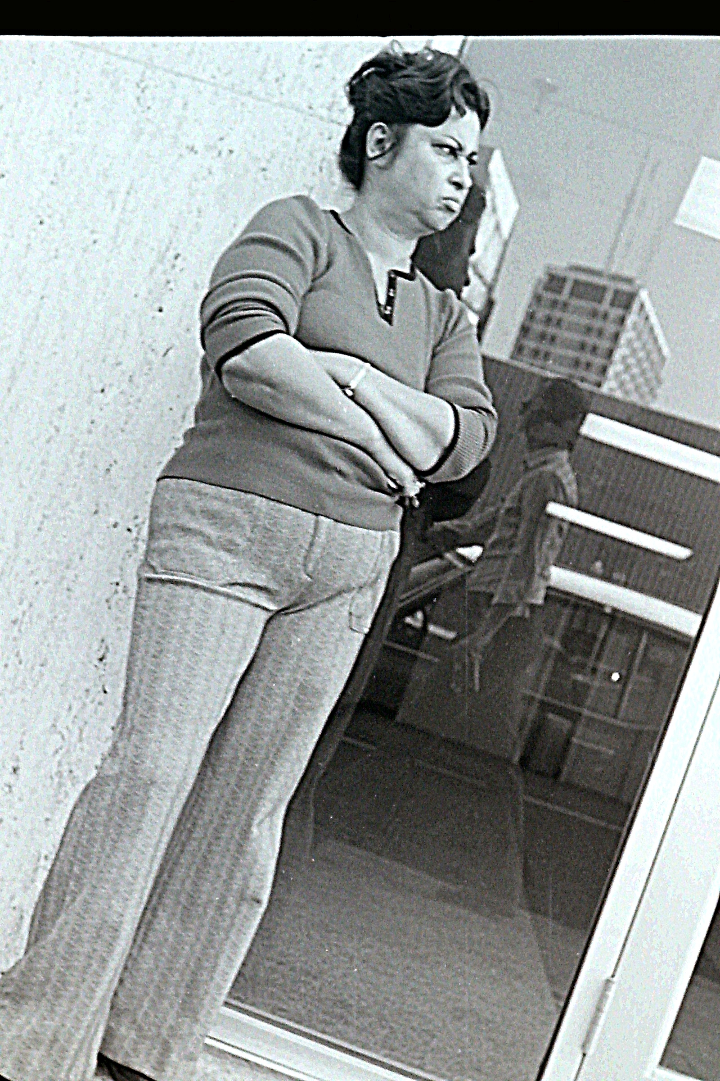

geduldig ≠ ungeduldig
≠

Slide 38

pünktlich ≠ unpünktlich
≠

Slide 39
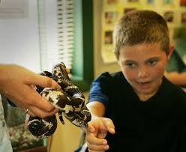
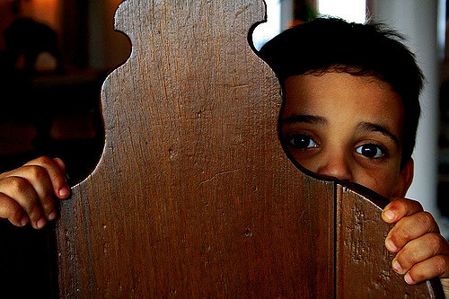
mutig ≠ feige
≠

Slide 40
ehrlich ≠ unehrlich
sincère ≠ pas franc

Slide 41
komisch
drôle, bizarre

Slide 42
das Kompliment
Du bist schön, cool, intelligent, freundlich und ehrlich.

Slide 43
gefallen, … gefällt ihm, … hat ihm gefallen

Slide 44
Du kannst gut singen.
Tu sais bien chanter.

Slide 45
Ich finde dich nett.
Je pense que tu es gentil.

Slide 46
Ich mag dein Lachen.
J’aime bien ton rire.

